Slide 1

আজকের ক্লাসে সবাইকে
স্বাগতম
দশম শ্রেনি
অধ্যায় : ৭ম - খতিয়ান ( T ছক)
সময়: ৪৫ মিনিট

Slide 2


Slide 3
পূর্ব জ্ঞান যাচাই
৫মিনিট
১। জাবেদা কাকে বলে?
২। লেনদেন গুলো কীভাবে জাবেদায় লিপিবদ্ধ করি?
৩। আমরা খতিয়ান প্রস্তুতের জন্য কোথায় থেকে তথ্য পাই?
জাবেদা বই (Journal Book)
তারিখ | বিবরণ | খ:পৃ: | ডেবিট টাকা | ক্রেডিট টাকা

Slide 4
মনে করো, রাফি নামে একজন দোকানদার আছে। প্রতিদিন তার দোকানে অনেক লেনদেন হয়। সে সব লেনদেন প্রথমে জাবেদায় লিখে রাখে। কিন্তু কয়েকদিন পর সে জানতে চাইল—'আমার নগদ হিসাবের বর্তমান অবস্থা কী? করিমের কাছে এখন কত টাকা পাওনা আছে?' তখন সে বুঝতে পারল, শুধু জাবেদা দেখে এসব তথ্য দ্রুত বের করা কঠিন। তাই প্রতিটি হিসাব আলাদা আলাদাভাবে খতিয়ানে স্থানান্তর করা হয়। আজ আমরা শিখব, T ছকে কীভাবে তথ্য স্থানান্তর করা হয় এবং কীভাবে প্রতিটি হিসাবের বর্তমান জের সহজেই জানা যায়।"

Slide 5
পাঠ শিরোনাম:
খতিয়ান (Ledger)

Slide 6
শিখন ফল (Learning Outcomes):
১। খতিয়ানের সংজ্ঞা, বৈশিষ্ট্য ও প্রকারভেদ বর্ণনা করতে পারবে,
২। খতিয়ানের গুরুত্ব ও প্রয়োজনীয়তা ব্যাখ্যা করতে পারবে,
৩। জাবেদা থেকে খতিয়ানে তথ্য পোস্টিং করতে পারবে,
৪। খতিয়ানের জের বা উদ্বৃত্ত নির্ণয় করতে পারবে।

Slide 7
খতিয়ান কী
ব্যবসায় প্রতিষ্ঠানের আর্থিক লেনদেনের বিভিন্ন শ্রেণির হিসাবসমূহকে ভিন্ন ভিন্ন শিরোনামে স্থায়ীভাবে যে হিসাব বইতে লিপিবদ্ধ করা হয় তাকে খতিয়ান হিসাব বলে ।
খতিয়ান হিসাবের রাজা বা প্রধান বই নামেও পরিচিত।
জাবেদা থেকে লেনদেনগুলো খতিয়ানে স্থানান্তর করাকে পোস্টিং বলে।

Slide 8
খতিয়ানের
বৈশিষ্ট্য
প্রতিটি হিসাবের জন্য ভিন্ন ভিন্ন শিরোনাম থাকবে
T ছক ও চলমান জের ছকের ব্যবহার
লেনদেনের সুশৃংখল ও স্থায়ী রেকর্ড
প্রতিটি হিসেবের জের বা উদ্বৃত্ত নিণর্য় করা হয়
হিসাবের গাণিতিক শুদ্ধতা যাচায়ের ভিত্তি

Slide 9
খতিয়ানের প্রকারভেদ
সাধারণ খতিয়ান
(সকল প্রধান হিসাব)
সহকারী খতিয়ান
দেনাদার খতিয়ান
পাওনাদার খতিয়ান

Slide 10
মোট সম্পদ ও দায়ের পরিমাণ জানা যায়
রেওয়ামিল তৈরির ভিত্তি
মোট আয় ওব্যয় জানা যায়
খতিয়ানের গুরুত্ব
হিসাবের গাণিতিক শুদ্ধতা যাচাই
হিসাবের স্থায়ী বা পাকা বহি
হিসাবের তথ্য সহজে জান যায়

Slide 11
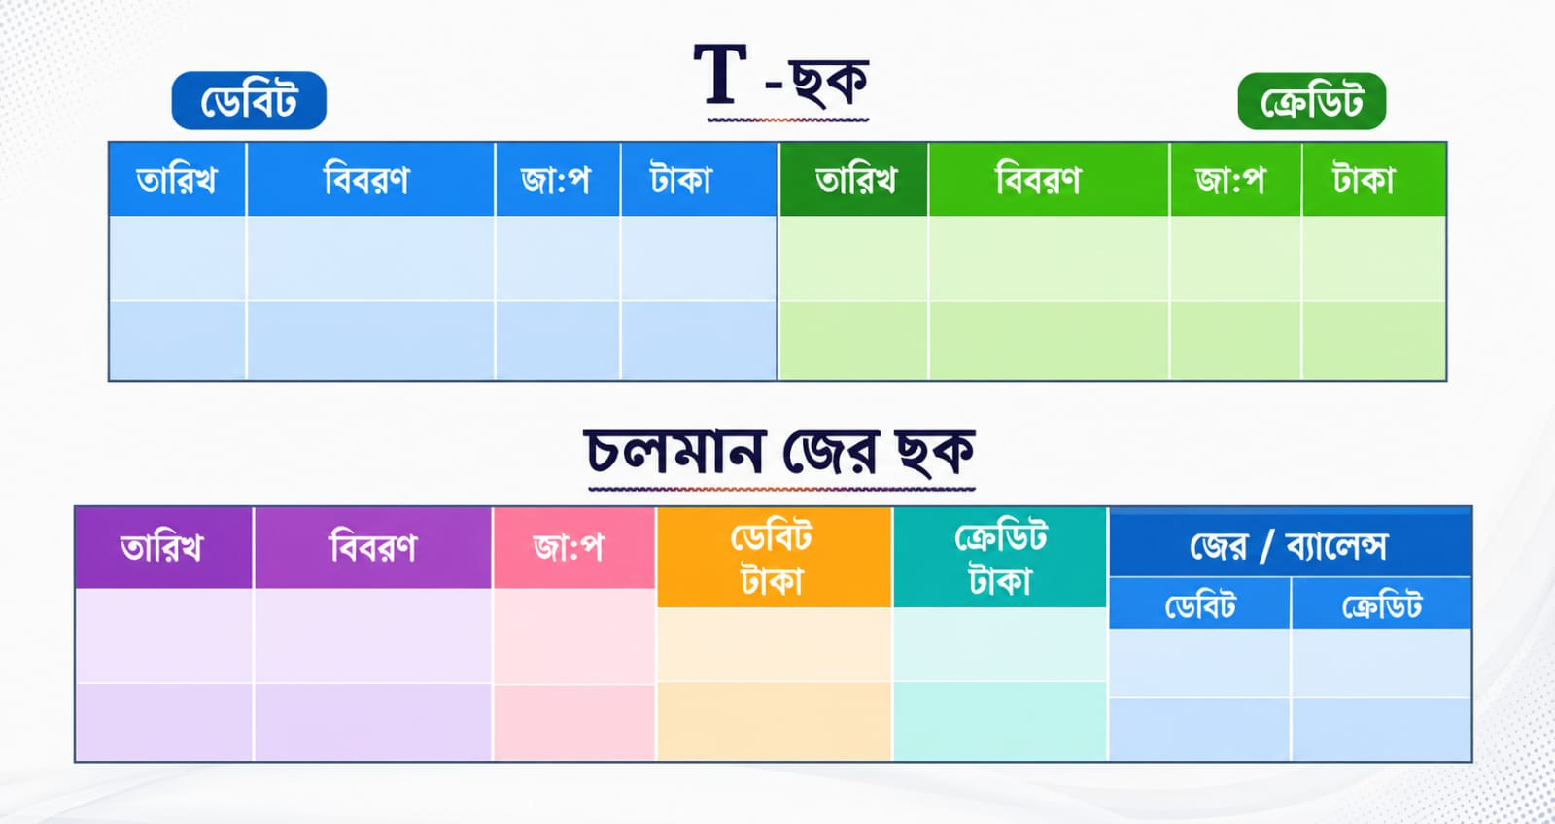

Slide 12
খতিয়ানে পোস্টিং দেওয়ার নিয়ম-
যে হিসাব করব তা ডেবিট থাকলে ডেবিট দিকে , ক্রেডিট থাকলে ক্রেডিট দিকে বিবরণীর ঘরে তার বিপরীত পক্ষ লিখব।
যে দিকে টাকার পরিমাণ কম হবে সেই দিকে মাসের শেষ তারিখে ব্যালেন্স সিডি লিখব
ব্যালেন্স সিডি এর টাকা পরর্বতী মাসের প্রথম তারিখে ব্যালেন্স বিডি হয়ে বিপরীত পাশে বসবে।

Slide 13
পোস্টিং-এর উদাহরণ
১০মিনিট
জুন-১ নগদ ক্রয় ১০০০ টাকা।
ক্রয় হিসাব-------ডে: ১০০০টাকা
নগদান হিসাব------ক্রে: ১০০০টাকা
কাজ: T ছকে ক্রয় হিসাব ও নগদান হিসাব তৈরি কর।

Slide 14
নগদান হিসাব
ডেবিট
ক্রেডিট
তারিখ | বিবরণ | জা:পৃ | টাকা | তারিখ | বিবরণ | জা:পৃ | টাকা
জুন ৩০ | ব্যালেন্স সি/ডি |  | ১০০০ ১০০০ | জুন ১ জুলাই ১ | ক্রয় হিসাব ব্যালেন্স বি/ডি |  | ১০০0 ১০০০ ১০০০

Slide 15
ক্রয় হিসাব
ডেবিট
ক্রেডিট
তারিখ | বিবরণ | জা:পৃ | টাকা | তারিখ | বিবরণ | জা:পৃ | টাকা
জুন ১ জুলাই ১ | নগদান হিসাব ব্যালেন্স বি/ডি |  | ১০০০ ১০০০ ১০০০ | জুন ৩০ | ব্যলেন্স সি/ডি |  | ১০০0 ১০০০

Slide 16
একক কাজ
৫মিনিট
আলিফ জনু ৩০ তারিখে গুদাম ভাড়া ১০০০ টাকা পরিশোধকরেন।
উদ্দিপকের আলোকে T ছক ব্যবহার করে জনাব আলিফের ভাড়া হিসাব তৈরি কর ।

Slide 17
ভাড়া হিসাব
ডেবিট
ক্রেডিট
তারিখ | বিবরণ | জা:পৃ | টাকা | তারিখ | বিবরণ | জা:পৃ | টাকা
জুন ৩০ জুলাই ১ | নগদান হিসাব ব্যালেন্স বি/ডি |  | ১০০০ ১০০০ ১০০০ | জুন ৩০ | ব্যলেন্স সি/ডি |  | ১০০০ ১০০০

Slide 18
দলীয় কাজ
৮মিনিট
জনাব আয়ান ২০২৬ সালের মে ১ তারিখে নগদে পন্য ক্রয় করেন ১০০০ টাকা এবং মে-২ তারিখে নগদে কমর্চারিকে বেতন দেন ৫০০টাকা।
উদ্দিপকের আলোকে T ছক ব্যবহার করে জনাব আয়ানের নগদান হিসাব তৈরি কর ।

Slide 19
দলীয় কাজের সমাধান
নগদান হিসাব
ডেবিট
ক্রেডিট
তারিখ | বিবরণ | জা:পৃ | টাকা | তারিখ | বিবরণ | জা:পৃ | টাকা
মে-৩০ | ব্যালেন্স সি/ডি |  | ১৫০০ ১৫০০ | মে-১ মে-২ জুন ১ | ক্রয় হিসাব বেতন হিসাব ব্যালেন্স বি/ডি |  | ১০০০ ৫০০ ১৫০০ ১৫০০

Slide 20
মূল্যায়ণ
৫মিনিট
প্রশ্ন | উত্তর
হিসাবের স্থায়ী বই কোনটি | খতিয়ান
কোনটিকে আধুনিক ছক বলে | চলমান জের ছক
টি ছকে ঘর সংখ্যা কয়টি | ৮টি
ক্রেডিট ব্যালেন্স দ্বার কি বুজায় | আয় ও দায়

Slide 21
বাড়ির কাজ
জনাব আশিক ২০২৬ সালের মে ১ তারিখে নগদে পন্য বিক্রয় করেন ১০০০ টাকা এবং মে-২ তারিখে কমিশন বাবত পেয়েছেন ৫০০টাকা ।
উদ্দিপকের আলোকে T ছক ব্যবহার করে জনাব আশিকের নগদান হিসাব,বিক্রয় হিসাব ও কমিশন হিসাব তৈরি করে আনবে ।

Slide 22
ধন্যবাদ

